Slide 1

数据结构与算法
主讲人：陈安龙
电子科技大学信息与软件工程学院

Slide 2
第2章 线性表
线性表的定义及特点
线性表的顺序表示和实现
线性链表、循环链表、双向链表
栈的概念、运算及存储
队列的概念、运算及存储
举例说明线性表的应用

Slide 3
上述图形具有具有什么特征？
  存在唯一的一个被称作“第一个”的数据元素
  存在唯一的一个被称作“最后一个”的数据元素
  除第一个外，集合中的每个数据元素均只有一个前驱
  除最后一个外，集合中的每个数据元素均只有一个后继
请举例说明现实世界中还有哪些具有上述特征？

Slide 4
1.线性表的定义及特性
线性表—具有相同特性数据元素的有限序列。
简单表示为： L=( a₁, a₂, …, a_{i}, …, a_{n} )
表中元素个数 n 为表的长度， n=0 时称为空表。
例如：月交手机费记录表：
(120, 90,105,80,100,95,88,125,98,102,85,96 )
学生信息表：
学号
姓名
年龄
数据元素
001
张三
18
Typedef Struct {
char *stuNo;
char *name;
int Age;
} stuInfor
002
李四
19
……
……
……
由此可见：数据元素可以是简单数据类型；也可以是复杂数据类型
请思考：如何表示复杂数据类型？

Slide 5
线性表需要哪些操作？
创建或初始化
销毁或释放
清空线性表
判断是否为空
求线性表的长度
查找元素
插入元素
删除元素
求元素的前驱
求元素的后继
线性表操作实现与什么有关？
数据结构的定义：
DS=（D,L,S,O）
操作与数据的存储方式有关！

Slide 6
2、线性表的顺序表示及实现
存储方法: (1) 表中元素按逻辑顺序依次放在连续存储空间中;
(2) 每个元素所占存储单元长度相同。
 | s | s+d |  | s+(i-1)d |  |  | s+(n-1)d
… | a₁ | a₂ | … | a_{i-1} | a_{i} | a_{i+1} | … | a_{n} | …
线性表第i个元素的内存地址：
Loc( a_{i} )=Loc( a₁ ) + ( i -1 )*d
其中：Loc(a₁)为第1个元素的地址，d为每个元素所占用内存单元数

Slide 7
顺序表的实现方法
有两种实现方式： （1）数组表示法 （2）指针表示法；
一维数组表示法
La.elem[0]没有存储数据
n | La.length
 | La.elem[0]
a₁ | La.elem[1]
a₂ | La.elem[2]
…
a_{i} | La.elem[i]
…
a_{n} | La.elem[n]
…
 | La.elem[MAXSIZE]
#define MAXSIZE 100
struct list{
ElemType elem[MAXSIZE+1];
int length;
};
typedef struct list List;
List La; List *Lp;
typedef struct list *ListPtr;
ListPtr Lp; < ------定义指针变量
数据区
数组表示法的内存空间是在编译前确定，称为静态存储

Slide 8
指针表示法---动态存储
b
a₁
#define Maxsize 100
typedef struct
{ ElemType *elem;
int length;
int MaxSize;
} List;
Length为线性表的当前长度。
Maxsize为当前分配给线性表的存储空间
指针变量elem指向线性表的基地址。
b+d
a₂
该空间采用动态分配
C语言：malloc()
回收： free()
C++语言：new()
回收： Delete()
b+（n-1）d
a_{n}
空闲
b+（Maxsize-1）d
用户定义的数据类型 例如：
typedef struct bookinfo {
int No; /*图书编号*/
char *name /*图书名称*/
char *auther /*作者姓名*/
} ElemType

Slide 9
指针表示法
有时将线性表的指针表示简化表示为：
typedef struct
{ ElemType *elem;
int length;
} List, *ListPtr;
Length为线性表的当前长度。
这时：定义类型为线性表的变量： List La;
定义类型为线性表的指针： ListPtr Lp; 或 List *Lp;
动态申请内存
Lp->elem = (ElemType *)malloc(Maxsize*sizeof(ElemType));
或 (*Lp).elem = (ElemType *)malloc(Maxsize*sizeof(ElemType));
第1个元素：Lp->elem[0], 第2个元素：Lp->elem[1] …….
第n个元素：Lp->elem[n-1]

Slide 10
指针表示法
为了编程实现和理解的方便，更多采用如下结构
typedef struct list
{ ElemType *elem;
int length;
int MaxSize;
} List, *ListPtr;
Length为线性表的当前长度。
Maxsize为当前分配给线性表的存储空间
指针变量elem指向线性表的基地址。
List La; List *Lp;
ListPtr Lp; < ------定义指针变量
 | Lp-> elem[0]
a₁ | Lp-> elem[1]
a₂ | Lp-> elem[2]
…
a_{i} | Lp-> elem[i]
…
a_{n} | Lp-> elem[n]
…
 | Lp-> elem[MAXSIZE]
数据区
为了使线性表的第1个元素从Lp->elem[1]开始,这样不使用Lp->elem[0]
Lp->elem = (ElemType *)malloc((Maxsize+1)*sizeof(ElemType));
或 (*Lp).elem = (ElemType *)malloc((Maxsize+1))*sizeof(ElemType));

Slide 11
顺序表的操作
创建顺序表
指定将创建的线性表最多可存储的元素个数
Status List_Init(ListPtr L,int maxsize)
{
Status status=fatal;
L->elem= (ElemType *)malloc((maxsize+1)*sizeof(ElemType));
if (L->elem)
{
L->length=0;
L->MaxSize=maxsize;
status=success;
}
return status;
}
typedef enum status{success,fail,fatal,range_error} Status;
或
enum status{success,fail,fatal,range_error} ;
typedef enum status Status

Slide 12
顺序表的操作
判断顺序表是否已满
int isFull(ListPtr L)
{
if (L->length < L->MAXSIZE)
{
return 0;
}
return 1;
}

Slide 13
顺序表的插入
在表中第 i 个元素之前插入一个元素 x, 插入前：
0 | 1 | 2 |  | i-1 | i |  | n
 | a₁ | a₂ | …… | a_{i-1} | a_{i} | …… | a_{n}
后移一个位置
在第i个位置插入一个元素x后的状态：
0 | 1 | 2 |  | i-1 | i |  | n | n+1
 | a₁ | a₂ | …… | a_{i-1} | _{X} | a_{i} | …… | a_{n}

Slide 14
顺序表的插入操作
Status List_Insert(ListPtr L, int pos, ElemType elem)
{
Status status = range_error;
int len = L->length,i;
if(len ==L->MaxSize) status = overflow;
else if(1<= pos && pos <=len+1)
{
for(i=len;i>=pos;i--) L->elem[i+1] = L->elem[i]; /* 后移一个位置*/
L->elem[pos] = elem;
L->length ++; /* 表长加1 */
status = success;
}
return status;
}

Slide 15
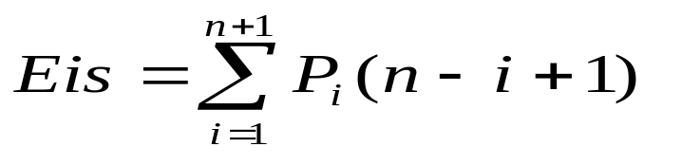
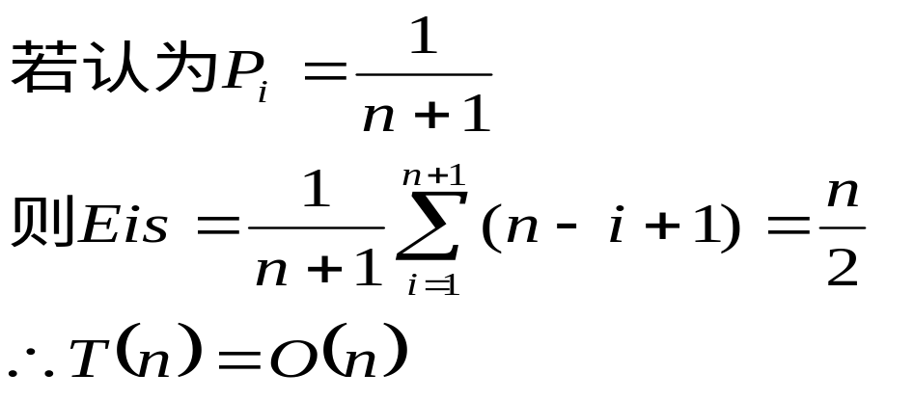
算法时间复杂度T(n)
  设Pi是在第i个元素之前插入一个元素的概率，则在长度为n的线性表中插入一个元素时，所需移动的元素次数的平均次数为：

Slide 16
顺序表的删除
删除表中第 i 个元素a_{i}, 插入前：
0 | 1 | 2 |  | i-1 | i |  | n
 | a₁ | a₂ | …… | a_{i-1} | a_{i} | a_{i+1} | …… | a_{n}
前移一个位置
删除第i个元素a_{i}后的状态：
0 | 1 | 2 |  | i-1 | i |  | n-1
 | a₁ | a₂ | …… | a_{i-1} | a_{i+1} | …… | a_{n}

Slide 17
顺序表的删除运算
步骤
  (1) 检查删除位置是否合法；
  (2) 若检查通过，数据元素依次向前移动一个位置；
  (3) 表长减1。
Status List_Remove(ListPtr L,int pos){
Status status = range_error;
int len = L->length, i;
if(1<= pos && pos<=len){
for(i=pos;i<len;i++)
L->elem[i] = L->elem[i+1]; /* 数据元素前移一个位置*/
L->length --; /* 表长减1 */
status = success;
}
return status;
}

Slide 18
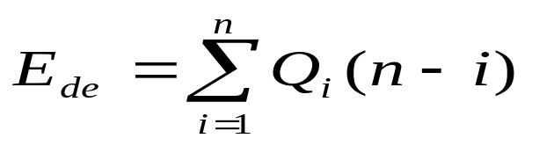
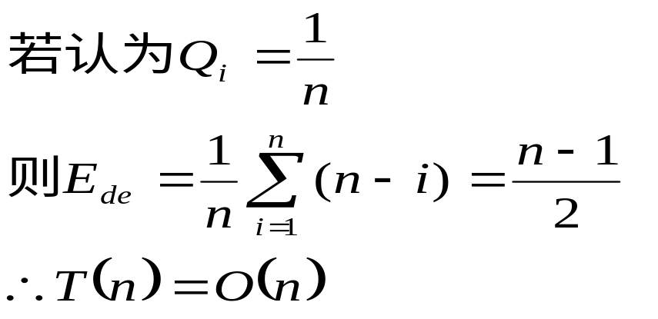
算法评价
  设Qi是删除第i个元素的概率，则在长度为n的线性表中删除一个元素所需移动的元素次数的平均次数为：
故在顺序表中插入或删除一个元素时，平均移动表的一半元素，当n很大时，效率很低

Slide 19
顺序表的查找
按位置查找
  函数原型：函数名 函数参数 函数返回值/类型
  过程：检查位置是否合法？返回相应信息
  Status List_Retrieve(ListPtr L, int pos, ElemType* elem){
  Status status = range_error;
  int len = L->length;
  if(1<= pos && pos <=len){ /*检查参数是否合法*/
  *elem = L->elem[pos];
  status = success; }
  return status;
  }

Slide 20
顺序表的按值查找
问题：查找指定元素是否在线性表中
函数原型：输入/输出
  Status List_Locate(ListPtr L,ElemType elem, int* pos);
算法：
  思想：逐个比较
  细化：从第一个元素开始，逐个比较，找到则返回，如果到表尾还没找到，则查无此元
  细化到语句：
    比较：判 a_{i}=x ?
    循环：i ? 语句？

Slide 21
顺序表的按值查找
Status List_Locate(ListPtr L,ElemType elem, int* pos){
Status status = range_error;
int len =L->length; int i = 1;
while (i<=len && L->elem[i] != elem) /* 元素依次比较*/
i++;
if(i<=len) { /*找到*/
*pos = i;
status = success; }
return status;
}
复杂度分析
  基本语句：比较
  最好/最差/平均

Slide 22
例2.1 的顺序表实现:A=AUB 教材P19
Status List_Union (ListPtr La, ListPtr Lb){
Status status;
for(int i=1; i<= Lb->length; i++){
status = fail;
for(int j=1;j<=La->length;j++)
if(Lb->elem[i] == La->elem[j]) break;
if(j>La->length && La->length < La->MAXSIZE){
La->length++;
La->elem[length] = Lb->elem[i];
status = success; }
}
return status;
}
大家思考一下该算法有什么BUG？

Slide 23
教材P20 例2.2 有序表合并
void List_Merge (ListPtr La, ListPtr Lb, ListPtr Lc){
int i=1, j=1, k=0; /*i, j, k分别用于指示La, Lb, Lc中当前正处理元素*/
while(i<= La->length && j<= Lb->length){
k ++;
if(La->elem[i] < Lb->elem[j]){
Lc->elem[k] = La->elem[i]; i=i+1;
}else if (La->elem[i] > Lb->elem[j]){
Lc->elem[k] = Lb->elem[j]; j=j+1;
}else {
Lc->elem[k] =La->elem[i]; i=i+1; j=j+1; }
}
while(i <= La->length ){ /*表La还未处理完*/
k++; Lc->elem[k] = La->elem[i]; i=i+1; }
while(j <= Lb->length){ /*表Lb还未处理完*/
k++; Lc->elem[k] = lb->elem[j]; j=j+1; }
Lc->length = k;
}

Slide 24
顺序存储结构的优缺点
  优点
    逻辑相邻，物理相邻
    可随机存取任一元素
    存储空间使用紧凑
  缺点
    插入、删除操作需要移动大量的元素
    预先分配空间需按最大空间分配，利用不充分
    表容量难以扩充

Slide 25
第2部分 线性链表
单向链表
双向链表
静态链表
循环链表（自己查资料自学）

Slide 26
单链表（单向链表）
特点
  每个元素(表项)由结点(Node)构成。
  线性结构
  结点可以不连续存储
  表可扩充
data next
first
a₁
a₂
a₃
a₄
a₅
∧

Slide 27
单链表的存储映像
(a) 可利用存储空间
free
a₁
a₃
a₂
a₄
∧
free
first
(b) 经过一段运行后的单链表结构

Slide 28
单链表
单链表的C语言描述
typedef struct node {
Elemtype data；
struct node *next；
} ListNode, *ListNodePtr；
ListPtr L; //定义指向指针的指针L
L=&p; //指针L指向指针p
*L; //用于取得L所指p的值，而p的值是存放n1的地址
下面分别使用指针p和L访问n1的元素
p->next ↔ (*p).next ↔(*L)->next;
p->data ↔ (*p).data ↔(*L)->data;
typedef listNodePtr List, *ListPtr;
struct node n1, n2↔ ListNode n1, n2;
struct node *p ↔ ListNode *p ↔ ListNodePtr p ↔ List p;
p=&n1; n1.next=&n2;
n1
n2
a
b
^
L
p

Slide 29
链表的基本操作
不带头的单向链表
  头指针存放链表第一个节点的地址
  对空链表，则头指针为NULL
带头节点的单链表
  设置一个专门的节点，称为头节点
  该头节点永远存在
  该头节点指针域存放第一个元素的指针/地址
n1
n2
a
b
^
NULL
L
L
n1
n2
a
b
^
^
L
L

Slide 30
按位置查找-实现-教材2.7
Status List_Retrieve( ListPtr L, int pos,ElemType* elem)
{
Status status = range_error;
ListNodePtr p = (*L)->next;/*p指向第一个元素结点*/
int i=1; /*计数器*/
while(p && i<pos)
{ /* p指向的结点存在,且未到达指定位置*/
i++;
p=p->next; /*指针后移,同时计数器加1*/
}
if(p && i==pos){ /*找到指定位置,且该结点存在*/
*elem = p->data;
status = success;
}
return status;
}
p
n1
n2
a
b
^
L

Slide 31
单链表操作--按值查找-教材2.8
Status List_Locate( ListPtr L ,ElemType elem, int* pos)
{
Status status = range_error;
ListNodePtr p = (*L)->next; /*p指向第一个元素结点*/
int i=1;
while( p && p->data!= elem)
{ /*p所指结点存在才能比较*/
i++;
p=p->next; /*指针后移,同时计数器加1*/
}
if(p)
{ /*找到给定结点*/
*pos = i;
status = success;
}
return status;
}

Slide 32
单链表上的操作—定位
Status List_SetPosition(ListPtr L, int pos, ListNodePtr *ptr)
{
/*内部函数,返回指向第pos个结点的指针*/
Status status = fail;
ListNodePtr p = *L;
int i=0;
while(p && i<pos){
i++;
p=p->next;
}
if(p && i==pos){
*ptr = p;
status = success;
}
return status;
}
p
n1
n2
a
b
^
L

Slide 33
单链表上的插入操作
      问题：在线性表两个数据元素a和b间插入x，已知p指向a
p
a
b
p->next=s;
s->next=p->next;
s
x
      需要找到插入位置的前驱的指针

Slide 34
单链表上的插入操作实现
Status List_Insert(ListPtr L, int pos, ElemType elem){
Status status;
ListNodePtr pre,s;
status = List_SetPosition(L,pos-1,&pre); /*找插入位置的前驱*/
if(status ==success){
s=(ListNodePtr)malloc(sizeof(ListNode));
if(s){
s->data=elem;
s->next=pre->next;
pre->next=s;
}
else
status =fatal;
}
return status;
}
大家思考如果pos=1，算法结论正确吗？

Slide 35
单链表上的删除操作
free(..)
p
a
b
c
p->next=p->next->next;
步骤：
  (1)首先求得第i-1个结点的指针p
  (2) 修改第i-1个结点的后继域为第i+1个结点的地址
  (3) 再释放第pos个结点所占的存储空间

Slide 36
单链表上的删除操作
Status List_Remove(ListPtr L, int pos){
Status status;
ListNodePtr pre,q;
status = List_SetPosition(L,pos-1,&pre); /*找插入位置的前驱*/
if(status ==success){
q=pre->next;
pre->next=q->next;
free(q);
}
return status;
}
q=pre->next;
q
free(q)
pre
a
b
c
pre->next=q->next;

Slide 37
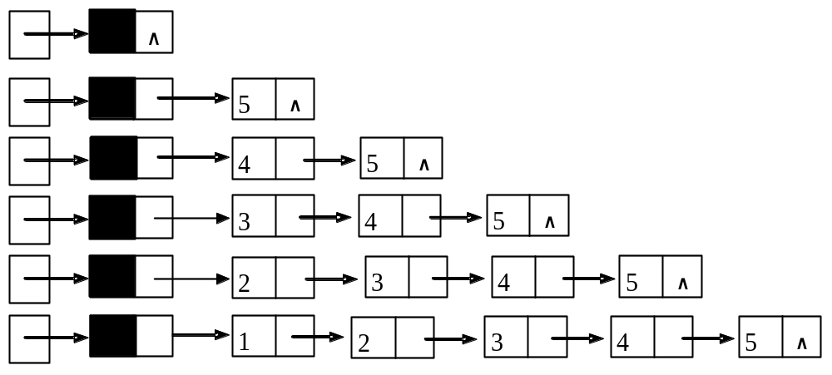
创建单链表
方法：首先创建空的单链表，然后依次生成各元素结点，并插入链表而得
细化：
  如何插入？插入位置？
  例如： 建立表(1,2,3,4,5)
h
h->next=p;
p->next=h->next;
p
x

Slide 38
创建单链表—实现—教材2.13
Status List_Create(ListPtr L, ElemType elem[],int n ){
Status status = success;
ListNodePtr p , q;
int i = n-1; /*指向最后一个数据元素*/
q = (ListNodePtr)malloc(sizeof(ListNode)); /*建立带头结点的空表*/
q->next = NULL;
while (i>=0){ /*还存在数据元素未处理*/
p = (ListNodePtr)malloc(sizeof(ListNode));
if(!p){ status = fatal; break;} /*空间分配失败，退出*/
p->data = elem[i]; /*新结点*/
p->next = q->next; /*在表头插入*/
q->next = p;
i=i-1;
}
*L = q;
return status;
}
思考:
若从1到n依次插入，算法将如何实现？

Slide 39
创建不带头结点的单链表—教材2.14
Status List_Create(ListPtr L, ElemType elem[], int n ){
Status status = success;
ListNodePtr p, q;
int i = n-1; /*指向最后一个数据元素*/
while (i>=0){ /*还存在数据元素未处理*/
p = (ListNodePtr)malloc(sizeof(ListNode));
if(!p){ status = fatal;break;} /*空间分配失败，退出*/
p->data = elem[i]; /*新结点*/
if(i==n-1) {
p->next=null;
q=p;
} /*第一个结点需特殊处理*/
else{ /*其他结点的处理不同*/
p->next = q->next; /*插入在表头*/
q->next = p;
}
i=i-1;
}
*L = q;
return status;
}
p->next=q
q=p；
和带头节点单链表操作的实现相比区别
  第一个节点的处理，空表的处理。

Slide 40
单循环链表
p
a₁
a₂
a₃
a_{n}
无头结点
p
a₁
a₂
a_{n}
有头结点
p
有头结点的空循环链表
循环链表是表中最后一个结点的指针指向头结点，使链表构成环状
特点：从表中任一结点出发均可找到表中其他结点，提高查找效率
操作与单链表基本一致,仅循环条件不同
  单链表p(不带头)或p->next=NULL(带头节点)
  循环链表p->next=head

Slide 41
循环单链表的结点查找-教材2.15
Status List_Locate( ListPtr L ,ElemType elem, int* pos)
{
Status status = range_error;
ListNodePtr p = (*L)->next; /*p指向第一个元素结点*/
int i=1;
while( p != *L) /*p未回到头结点*/
{
if(p->data = = elem) break; /*比较*/
i++; p=p->next; /*指针后移,同时计数器加1*/
}
if(p != *L) /*找到给定结点*/
{
*pos = i; status = success;
}
return status;
}

Slide 42
双向链表
单链表找后继很方便，但找前驱很麻烦
另用一个空间/指针域来存放前驱的指针
L
^
a₁
a₂
a_{n}
^
L
^
^
typedef struct duNode{
  ElemType elem;
  struct duNode *prior,*next;
  }DuNode, *DuNodePtr, *DuList;
p->prior->next = p = p->next->proir;

Slide 43
双向链表的操作-插入
在结点q前插入值为x的结点
p
q
a
b
①
②
④
③
x
s
① s->prior=p; ② p->next=s; ③ s->next=q; ④ q->prior=s;
请思考：如果只知道p或q，上述指针如何变化？

Slide 44
双向链表插入结点的算法
Status List_Insert (DuList L,int pos,ElemType elem)}
Status status = range_error;
DuNodePtr p=L, s;
int i=0;
while (p&&i<pos-1) {
p=p->next; i=i+1; /*移动指针到第pos-1个结点*/
}
if(p&& i == pos-1) {
s= (DuNodePtr)malloc(sizeof(DuNode));
s->data=elem;
s->next=p->next; s->prior=p;
p->next->prior=s; p->next=s;
status=success;
}
return status;
}

Slide 45
双向链表结点的删除
①
P
a
b
c
②
① p->prior->next=p->next;
② p->next->prior=p->peior;
③ free(p);

Slide 46
双向链循环表
双向链表也可多种变形
空双向循环链表：
L
非空双向循环链表：
L
A
B
请大家设计出双向循环链表的创建、插入、删除算法

Slide 47
小结
线性表的逻辑结构特点是什么？其顺序存储结构和链式存储结构的特点是什么？
  线性表逻辑结构特点是，只有一个首结点和尾结点；除首尾结点外其他结点只有一个直接前驱和一个直接后继。简言之，线性结构反映结点间的逻辑关系是一对一（1:1）的。
  顺序存储时，相邻数据元素的存放地址也相邻（逻辑与物理统一）；要求内存中可用存储单元的地址必须是连续的。
  链式存储时，相邻数据元素存放可不连续，但所占存储空间分两部分，一部分存放结点值，另一部分存放表示结点间关系的指针。
请大家自己总结：顺序存储和链式存储各有哪些优缺点？

Slide 48
在什么情况下用顺序表比链表好？
顺序表适宜于做查找这样的静态操作；链表宜于做插入、删除这样的动态操作。
若线性表的长度变化不大，且其主要操作是查找，则采用顺序表；
若线性表的长度变化较大，且其主要操作是插入、删除操作，则采用链表。

Slide 49
例2.3 线性表倒置
问题：线性表(a₁,a₂,…,a_{n}) =>(a_{n},a_{n-1},…,a₁)
算法：
  设计是基于逻辑结构的
  算法1：a₁与a_{n}交换、a₂与a_{n-1}交换, a_{i}与a_{n-i+1}交换
  算法2：将数据元素依次取出来，插入到第1个位置
如何实现？
  实现是基于存储结构的
  算法1：选择哪种存储结构？
    访问第i个结点 => 顺序表
  算法2：选择哪种存储结构？
    插入删除操作 => 单链表
Notes:
同学分别实现，然后比较

Slide 50
顺序表实现倒置
void List_Reverse(ListPtr L){
int i=1, j=L->length;
ElemType temp;
while (i<j){
temp=L->elem[i];
L->elem[i]=L->elem[j];
L->elem[j]=temp;
i++; j--;
}
}

Slide 51
单链表实现倒置
单链表的结点类型
typedef struct node {
Elemtype data；
struct node *next；
} ListNode, *ListNodePtr；
typedef listNodePtr List, *ListPtr;
void List_Reverse(ListPtr L){
ListNodePtr q, p=(*L)->next; /*p指向第一个数据结点*/
(*L)->next=NULL; /*将原链表置为空表*/
while (p){
q=p; /*正处理结点*/
p=p->next; /*待处理的下一个结点*/
q->next=(*L)->next; /*插到头结点的后面*/
(*L)->next=q;
}
}

Slide 52
线性表元素按照访问频度排序
问题：设计一个在线性表中实现Locate运算的函数，使得线性表中所有结点按访问频度递减的顺序排列，以使访问频繁高的结点总是靠近表头
分析：运算主要包括
  查找
  如果该元素比前一个频繁，则需要将其向前移动，也就是插入和删除操作
结构选择
  查找：顺序或者链式均可；插入删除：链式存储
  综合：选择链式
  哪种链式结构呢？
    涉及前驱操作：双向链表

Slide 53
线性表元素按照访问频度排序
选用带头结点的双向链表L，每个结点有4部分：
指向前驱结点的指针prior
指向后继结点的指针next
存放数据的成员data
记载访问频度freq，初始时所有结点的freq都为0。
首先在链表中查找指定数据，如找到，将其freq加1，然后向前寻找freq大于它的结点，并在该结点后面进行插入。
prior | freq | data | next

Slide 54
线性表元素按照访问频度排序
void Locate ( DuList L, ElemType x ) {
pNode p = L->next, q;
while ( p && p->data != x ) p = p->next; /*定位*/
if ( p ) { /*链表中存在x*/
p->freq++; /*该结点的访问频度加1*/
q = p; /*从链表中摘下这个结点*/
if(p->prior) p->prior->next = p->next;
if(p->next) p->next->prior = p->proir;
p =q->prior;
while ( p != L && q->freq > p->freq ) p = p->prior; /*寻找插入位置*/
q->next = p->next; /*插入在p之后*/
q->prior = p;
if(p->next)p->next->prior = q;
p->next = q;
}
else Error(" Not found!\n"); /*没找到*/
}
prior | freq | data | next
结点数据类型定义
typedef struct node{
ElemType data;
int freq;
struct node *prior,*next;
}*DuList, *pNode;
思考：
能否不要第二个循环？

Slide 55
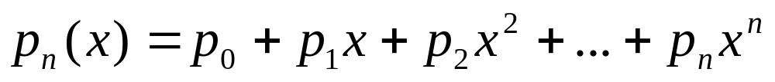
一元多项式
在计算机中，可以用一个线性表来表示:
P = (p₀, p₁, …，p_{n})
但是对于形如
S(x) = 1 + 3x¹⁰⁰⁰⁰ – 2x²⁰⁰⁰⁰
的多项式，上述表示方法是否合适？

Slide 56
一般情况下的一元稀疏多项式可写成
P_{n}(x) = p₁x^{e1} + p₂x^{e2} + ┄ + p_{m}x^{em}
其中：p_{i} 是指数为e_{i} 的项的非零系数，
0≤ e₁ < e₂ < ┄ < e_{m} = n
可以下列线性表表示：
（（p₁, e₁）, (p₂, e₂), ┄, (p_{m},e_{m}) ）

Slide 57
例如:
P₉₉₉(x) = 7x³ - 2x¹² - 8x⁹⁹⁹
可用线性表
( (7, 3), (-2, 12), (-8, 999) )
表示

Slide 58
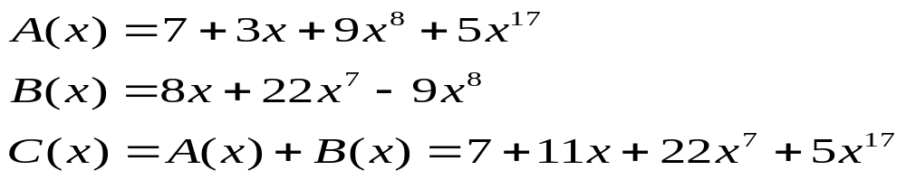
单链表的结点定义
typedef struct node
{ int coef,expn;
struct node *next;
}term,ElemType;
expn | coef | next
一元多项式相加
课后阅读 课本44~45算法
A
 | -1
7 | 0
3 | 1
9 | 8
5 | 17 | ^
B
 | -1
8 | 1
22 | 7
-9 | 8 | ^
C
 | -1
7 | 0
11 | 1
22 | 7
5 | 17 | ^

Slide 59
第三部分 栈与队列

Slide 60
栈和队列是特殊的线性表，是操作受限的线性表，称限定性DS
栈（stack）
  栈的定义和特点
    定义：限定仅在表尾进行插入或删除操作的线性表，表尾—栈顶，表头—栈底，不含元素的空表称空栈
  特点：先进后出（FILO）或后进先出（LIFO）
退栈
进栈
栈顶
a_{n-1}
a_{n-2}
…
栈底
a₁

Slide 61
  栈的存储结构
    顺序栈实现：一维数组S[M]
栈满
栈空
top
top
top
F
5
5
top
F
5
top
top
E
4
4
E
4
top
top
D
3
3
D
3
top
top
C
2
2
C
2
top
B
1
1
top
B
1
top
A
0
0
A
0
top=-1
出栈
栈空
进栈
设数组维数为M
top=-1,栈空，此时出栈，则下溢（underflow)
top=M,栈满，此时入栈，则上溢（overflow)
栈顶指针top,指向实际栈顶
后的空位置，初值为-1

Slide 62
例1：一个栈的输入序列是12345，若在入栈的过程中允许出栈，则栈的输出序列可能是12345呢？可能是43512吗？
答：
12345的输出可以实现，只需压入一个立即弹出一个即可
43512不可能实现，因为其中的12顺序不能实现
例2：如果一个栈的输入序列为123456，能否得到435612和135426的出栈序列？
435612中到了12顺序不能实现；
135426可以实现。
答：

Slide 63
例3 一个栈的输入序列为123，若在入栈的过程中允许出栈，则可能得到的出栈序列是什么？
答：
可以通过穷举所有可能性来求解：
① 1入1出， 2入2出，3入3出， 即123；
② 1入1出， 2、3入3、2出， 即132；
③ 1、2入，2出， 3入3出， 即231；
④ 1、2入，2、1出，3入3出， 即213；
⑤ 1、2、3入，3、2、1出， 即321；
合计有5种可能性。

Slide 64
栈的存储
栈的顺序存储，也称顺序栈
  数组表示
  空间可静态分配 ，也动态分配
栈的链式存储
  单链表表示
  空间动态分配

Slide 65
顺序栈的数据结构
用户自定义的数据类型，如结构体
Typedef struct student {
char name[10];
char StuNo[12];
} StackEntry;
  #define MAXSTACK 100
  typedef struct stack {
  int top;
  StackEntry entry [MAXSTACK];
  } Stack, *StackPtr;
  域entry用于存放数据元素
  约定top用于存放栈顶元素的位置，因此top = -1表示空栈，top=MAXSIZE-1表示栈满

Slide 66
顺序栈的静态分配
#define MAXSTACK 100
typedef struct stack {
int top;
StackEntry entry [MAXSTACK];
} Stack, *StackPtr;
Stack s;
Status Stack_Init(Stack s)
{
s.top=-1;
return success;
}
请大家思考：如果用StackPtr s代替Stack s ；如何修改？

Slide 67
顺序栈的动态分配
#define MAXSTACK 100
typedef struct stack {
int top;
StackEntry entry [MAXSTACK];
} Stack, *StackPtr;
Status Stack_Init(StackPtr s)
{ Status outcome = fatal;
StackPtr p=(StackPtr)malloca(sizeof(Stack));
if(p) {
p->top=-1;
*s =p;
outcome=success;
}
return outcome;
}
  如果采用如下数据结构？
  typedef struct stack {
  int top;
  StackEntry *entry;
  } Stack, *StackPtr;

Slide 68
顺序栈的入栈操作
Status Stack_Push(StackPtr s , StackEntry *item)
{ Status outcome = success;
if (Stack_Full(s))
outcome = overflow;
else {
s->top++;
s->entry[s->top] =item;
}
return outcome;
}
bool Stack_Full( StackPtr s)
{
return(s->top>=MAXSTACK-1)
}

Slide 69
顺序栈的出栈操作
Status Stack_Pop(StackPtr s , StackEntry *item)
{ Status outcome = success;
if (Stack_Empty(s))
outcome = underflow;
else {
*item= s->entry[s->top--] ;
}
return outcome;
}
bool Stack_Empty( StackPtr s)
{
return(s->top<=-1)
}

Slide 70
顺序栈取栈顶元素
Status Stack_Pop(StackPtr s , StackEntry *item)
{ Status outcome = success;
if (Stack_Empty(s))
outcome = underflow;
else {
*item= s->entry[s->top] ;
}
return outcome;
}
bool Stack_Empty( StackPtr s)
{
return(s->top<=-1)
}

Slide 71
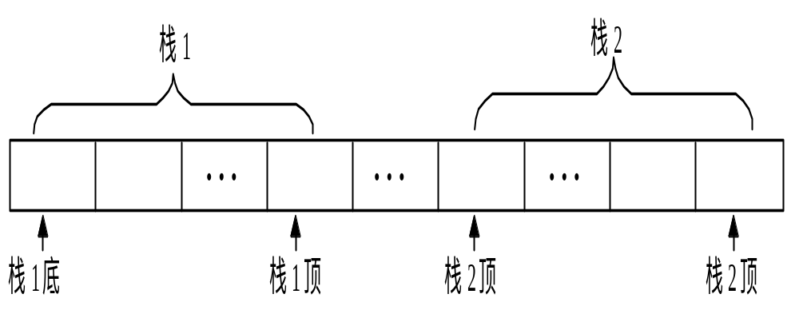
多个顺序栈空间共享
同学们自己设计两个栈的操作算法

Slide 72
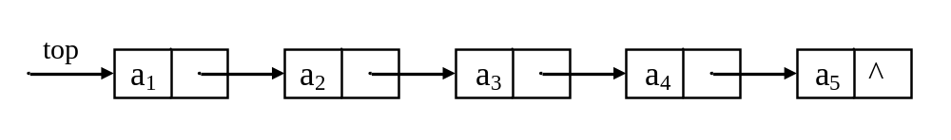
栈的链式存储
用线性链表表示栈的存储结构，称为链栈。
链表头指针始终指向栈顶，同样用top表示。栈空时：top=NULL
入栈：当一个元素进栈时，申请新结点，插入到表头。
出栈：每当元素出栈时，从表头释放结点。
top
栈底
p
x
…...
^
q
top
栈底
top
…...
^

Slide 73
栈的链式存储
定义栈的链式结点的数据结构
链栈结点结构描述如下
typedef struct node{
StackEntry entry;
struct node *next;
}StackNode, * StackNodePtr;
typedef struct {
StackNodePtr top;
} Stack,*StackPtr;
定义链式栈的数据结构

Slide 74
链式栈的入栈操作
Status Stack_Push(StackPtr s , StackEntry *item) {
Status outcome = success;
StackNodePtr np = NewNode(item);
if (np == null)
outcome = overflow;
else {
np->next = s->top;
s->top=np;
}
return outcome;
}
Status NewNode(StackEntry item) {
StackNodePtr nodepointer;
if((nodepointer =(node)malloc(sizeof(node))) ==null){
printf(“内存不足”)；
exit(0);
} else {
nodepointer->entry = item;
nodepointer->next = null;
}
return nodepointer;
}

Slide 75
链式栈的出栈操作
Status Stack_Pop(StackPtr s , StackEntry *item) {
Status outcome = success;
if (Stack_Empty(s))
outcome = overflow;
else {
StackNodePtr *np = s->top;
s->top=np->next;
*item=np->entry;
free(np);
}
return outcome;
}

Slide 76
4.队列
a₀ a₁ a₂ a_{n-1}
……
front
rear
定义
  队列是只允许在一端删除，在另一端插入的顺序表
  允许删除的一端叫做队头(front)，允许插入的一端叫做队尾(rear)。
特性
  先进先出(FIFO, First In First Out)

Slide 77
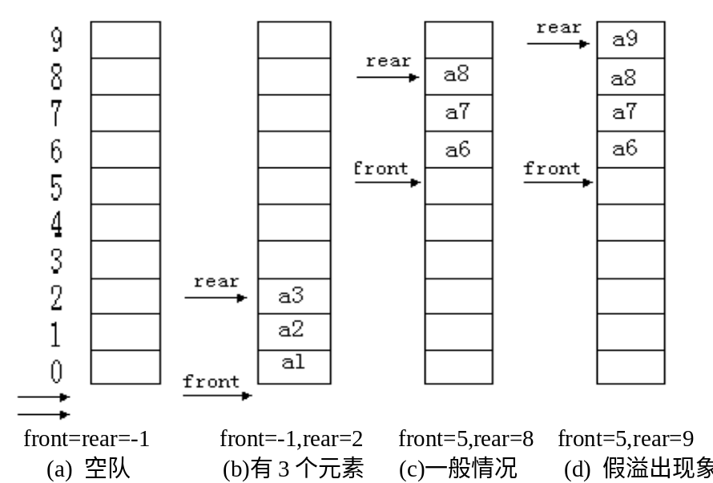
队列的顺序表示及实现
顺序队列存储结构描述如下
#define MAXQSIZE 100
typedef struct queue{
int front,rear;
QueueEntry entry[MAXSIZE];
} Queue,*QueuePtr;
如果定义 QueuePtr q;
约定：
q->front 队头
q->rear 队尾
q->entry[q->front+1] 表示队头数据
q->entry[q->rear] 表示队尾数据
队头指针指向队头元素前面一个位置，队尾指针指向队尾元素位置
初始为空队列，随后数据元素a1,a2,a3依次入队(b) ；然后数据元素a4, a5, a6, a7, a8依次入队，a1到a5依次出队(C);然后数据元素a9入队(d).

Slide 78
顺序表队列操作可能出现的问题
如果出现下述状态，如何处理？
q->rear
a₆
q->rear
q->rear
a₆
a₅
q->front
a₅
a₄
a₄
a₃
a₃
a₂
q->front
a₁
q->front
队列满，真溢出
队列没满，假溢出
队列空，假溢出

Slide 79
循环队列
队列存放数组被当作首尾相接的表处理。
队头、队尾指针加1时从MAXQUEUE -1直接进到0，可用语言的取模(余数)运算实现。
队头指针进1: front = (front+1) % MAXQUEUE;
队尾指针进1: rear = (rear+1) % MAXQUEUE;

Slide 80
队列的顺序存储
front
rear
队空：front= =rear
5
4
0
3
1
2
rear
J5
J4
5
J6
4
0
J4,J5,J6出队
3
1
2
front
J7,J8,J9入队
J5
初始状态
J4
J6
front
4
5
0
rear
3
1
J9
2
J7
J8
队满：front= =rear

Slide 81
循环队列判断条件
队列初始化：front = rear = 0;
队空条件：front == rear;
队满条件：(rear+1) % MAXQUEUE == front

Slide 82
队列顺序存储的数据结构
q->rear
a₆
# define MAXQUEUE 10
Typedef struct queue {
int front,rear;
QueueEntry entry[MAXQUEUE];
} Queue, *QueuePtr;
a₅
a₄
a₃
a₂
a₁
q->front
用户自定义的数据类型，如结构体
Typedef struct student {
char name[10];
char StuNo[12];
} QueueEntry;

Slide 83
循环队列的基本运算
循环队列初始化
Status Queue_Init(QueuePtr *q) {
Status outcome = fatal;
QueuePtr queueptr = (QueuePtr)malloc(sizeof(Queue));
if (queueptr) {
queueptr->front=queueptr->rear=0;
*q = quequeptr;
outcome = success;
}
return outcome;
}

Slide 84
循环队列的基本运算
判断队列是否为空
Status Queue_Empty(QueuePtr q) {
return q->front == q->rear;
}
判断队列是否满
Status Queue_Full(QueuePtr *q) {
return (q->rear+1) % MAXQUEUE == q->front;
}

Slide 85
循环队列的入队
Status Queue_Append(QueuePtr q, QueueEntry item) {
Status outcome = overflow;
if (!Queue_Full(q) ) {
q->rear = (q->rear+1) % MAXQUEUE;
q->entry[q->rear] = item;
outcome = success;
}
return outcome;
}

Slide 86
循环队列的出队
Status Queue_Append(QueuePtr q, QueueEntry *item) {
Status outcome = underflow;
if (!Queue_Empty(q) ) {
q->front = (q->front+1) % MAXQUEUE;
*item = q->entry[q->front];
outcome = success;
}
return outcome;
}

Slide 87
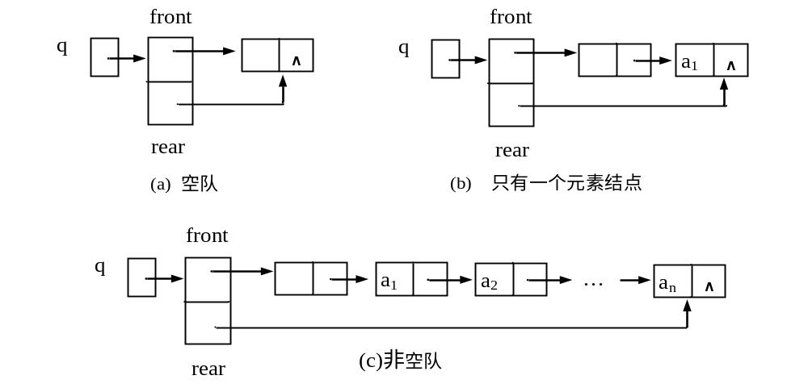
队列的链式存储
选择哪种链表作为队列存储结构？
  带头结点的单链表
  头尾指针如何表示？
2个指针/带头结点的单链表

Slide 88
队列链式存储的数据结构
typedef struct node { /*链式队列的结点结构*/
QueueEntry Entry; /*队列的数据元素类型*/
struct node *next; /*指向后继结点的指针*/
} QueueNode, *QueueNodePtr;
    typedef struct queue{ /*链式队列*/
    QueueNode *front; /*队头指针*/
    QueueNode *rear; /*队尾指针*/
    } Queue,*QueuePtr;

Slide 89
队列链式存储的入队
void EnQueue(QueuePtr Q, QueueEntry x) {
QueueNode *p = (QueueNode *)malloc(sizeof(QueueNode));
p->Entry = x; p->next=null;
if (QueueEmpty(Q) ) {
Q->front = Q->rear=p;
else
Q->rear->next=p;
Q->rear=p;
}
}

Slide 90
队列链式存储的出队
QueueEntry DeQueue(QueuePtr Q) {
QueueEntry x；
QueueNode *p；
if (QueueEmpty(Q) ) {
Error(“队列下溢\n”);
}
p = Q->front;
x = p->Entry;
Q->front = p->rear;
if (Q->rear==p) Q->rear=NULL;
free(p);
return x;
}
int DeQueue(QueuePtr Q, QueueEntry *x) {
QueueNode *p；
if (QueueEmpty(Q) ) {
printf(“队列下溢\n”);
return 0；
}
p = Q->front;
*x = p->Entry;
Q->front = p->rear;
if (Q->rear==p) Q->rear=NULL;
free(p);
return 1;
}

Slide 91
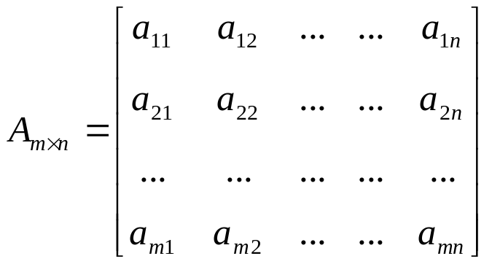
2.4 数组
一维数组
  线性表(a₁,a₂,…,a_{n})
二维数组
数组的逻辑特征是：
  数据元素可能存在多个直接前驱和多个直接后继
线性表在维度上的推广
  它的数据元素本身也是一个维度更低的数组
运算：给定下标，存取或者修改数据元素

Slide 92
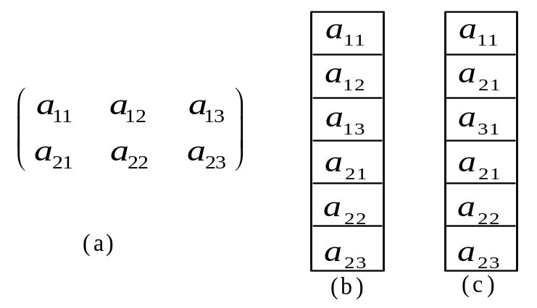
数组的表示和实现
2×3的二维数组(a)及其存储结构，行主序(b) ，列主序(c)
设一般的二维数组是A[c₁..d₁, c₂..d₂],设每个数据元素占L个存储单元，令w_{i}=d_{i}-c_{i}+1,
则行优先存储时的地址公式为：
Loc[i,j]＝Loc[c₁,c₂]+((i-c₁)*w₂+(j-c₂))*L
数组基址
a_{ij}之前的行数
总列数，即第2维长度
a_{ij}本行前面的元素个数
单个元素长度
二维数组列优先存储的通式为：
Loc[i,j]＝Loc[c₁,c₂]+((j-c₂)*w₁+(i-c₁))*L

Slide 93
练习
例1：一个二维数组A，行下标的范围是1到6，列下标的范围是0到7，每个数组元素用相邻的6个字节存储，存储器按字节编址。那么，这个数组的体积是 个字节。
288
答： Volume=m*n*L=(6-1+1)*(7- 0 +1)*6=48*6=288
例2：设数组a[1..60, 1..70]的基地址为2048，每个元素占2个存储单元，若以列序为主序顺序存储，则元素a[32,58]的存储地址为 。
8950
答：请注意审题！
利用列优先通式：
LOC(a_{ij})=LOC(a_{c1c2})+[(j-c₂)*(d₁-c₁+1)+i-c₁)]*L
得：LOC(a_{32,58})=2048+[(58-1)*(60-1+1)+32-1)]*2＝8950
例3：若按行主序存储，该位置该存放数据元素 .
Notes:
14，41

Slide 94
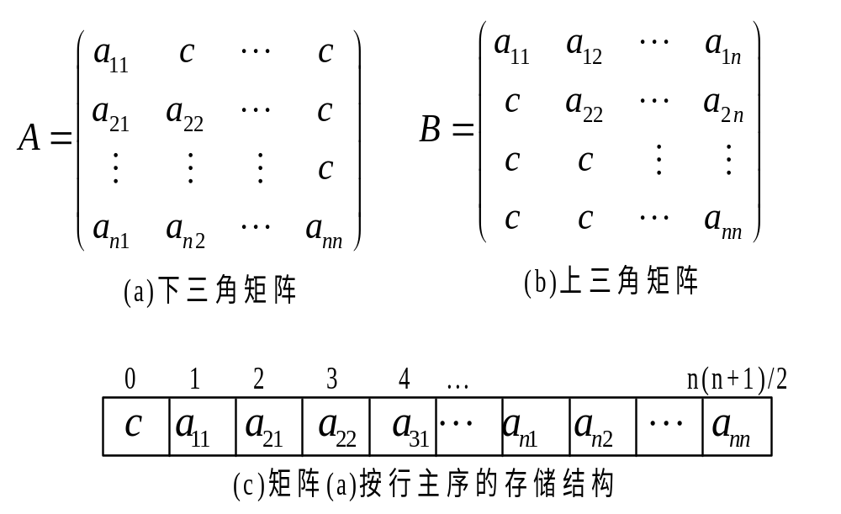
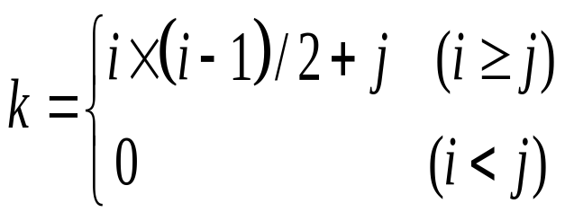
规则矩阵的存储
实际应用中，非零元素通常较少，存储空间浪费，需要考虑 压缩存储
基本思想是: (1)相同的数据元素只分配一个存储空间;(2)零元不分配存储空间
（下）三角矩阵
k

Slide 95
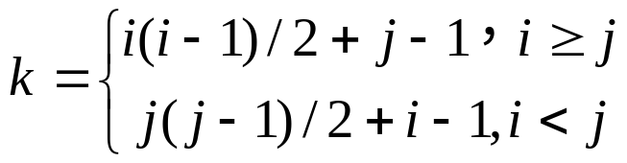
规则矩阵的存储
对称矩阵
a₁₁ a₁₂ …. … ….. a_{1n}
a₂₁ a₂₂ …….. ……. a_{2n}
………………….
a_{n1} a_{n2} …….. a_{nn}
…...
a₁₁ a₂₁ a₂₂ a₃₁ a₃₂ a_{n1} ann
按行序为主序：
…...
k=0 1 2 3 4 n(n-1)/2 n(n+1)/2-1

Slide 96
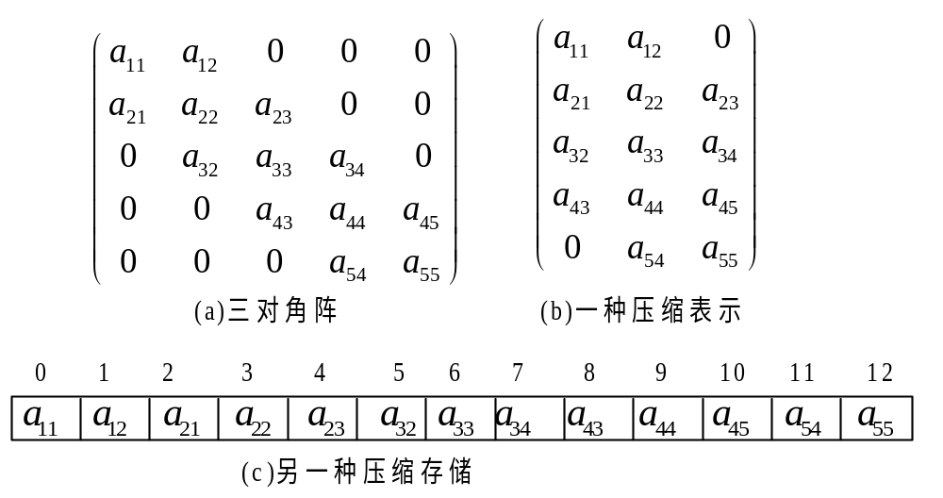
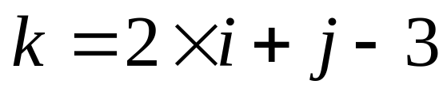
规则矩阵的存储
对角矩阵

Slide 97
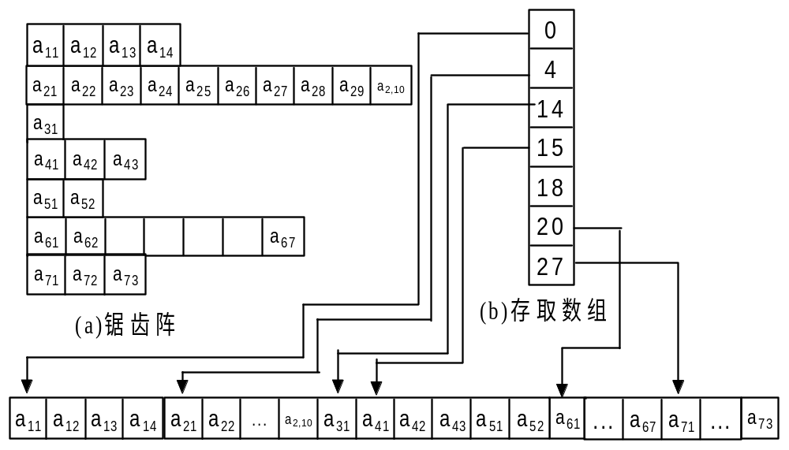

不规则矩阵的存储
锯齿阵

Slide 98
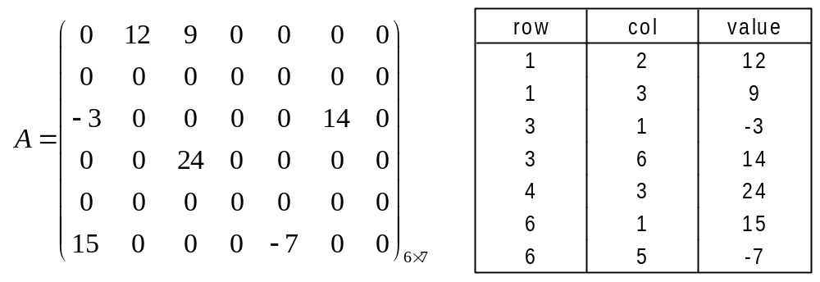
不规则矩阵的存储
三元组表结构设计
  #define MAX_SIZE 100 /*最大的非零元素个数*/
  typedef struct{
  int row, col; /*行序号、列序号*/
  ElemType value; /*非零元素值*/
  }Triple_Item;
  typedef struct {
  Triple _Item data[MAXSIZE]; /*存储非零元素的一维数组*/
  int mu, nu, tu; /*稀疏矩阵的总行数、列数及非零元素个数*/
  } Triple_Table; /*三元组表的存储类型*/

Slide 99
矩阵转置运算
问题描述：已知一个稀疏矩阵的三元组表，求该矩阵转置矩阵的三元组表
问题分析
  一般矩阵转置算法：
  for(col=0;col<n;col++)
  for(row=0;row<m;row++)
  n[col][row]=m[row][col];
  T(n)=O(m×n)

Slide 100
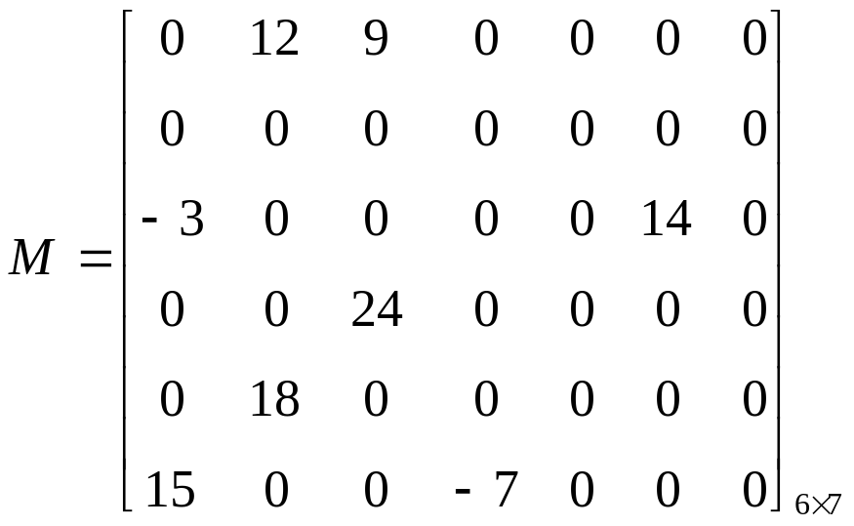
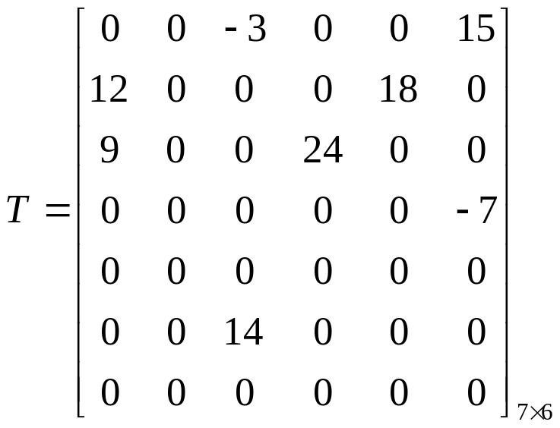
i j v
i j v
1 2 3 4 5 6 7 8
1 2 12
1 3 -3
mb.data
ma.data
1 2 3 4 5 6 7 8
1 3 9
1 6 15
3 1 -3
2 1 12
3 6 14
?
2 5 18
ma.mu=6
ma.nu=7
ma.tu=8
4 3 24
mb.mu=7
mb.nu=6
mb.tu=8
3 1 9
5 2 18
3 4 24
6 1 15
4 6 -7
6 4 -7
6 3 14

Slide 101
三元组转置
解决思路：只要做到
  ①将矩阵行、列维数互换
  ②将每个三元组中的i和j相互调换
  ③重排三元组次序，使mb.data中元素以T的行(M的列)为主序
方法一：按M的列序转置
  即按mb.data中三元组次序依次在ma.data中找到相应的三元组进行转置。为找到M中每一列所有非零元素，需对其三元组表ma从第一行起扫描一遍。由于ma.data中以M行序为主序,所以由此得到的恰是mb.data中应有的顺序
算法分析：
  T(n)=O(M的列数n×非零元个数tu)
  若 tu 与m×n同数量级，则T(n)=O(m* n²)

Slide 102
i j v
i j v
p
1 2 12
p
q
1 3 -3
p
0 1 2 3 4 5 6 7 8
p
q
0 1 2 3 4 5 6 7 8
1 3 9
1 6 15
p
3 1 -3
p
q
2 1 12
p
3 6 14
p
q
2 5 18
p
4 3 24
p
q
3 1 9
p
5 2 18
p
3 4 24
p
6 1 15
p
4 6 -7
p
6 4 -7
p
6 3 14
ma.data
mb.data
col=1
col=2
mb.mu=7
mb.nu=6
mb.tu=8
ma.mu=6
ma.nu=7
ma.tu=8

Slide 103
方法二：快速转置
即按ma.data中三元组次序转置，转置结果放入mb.data中恰当位置
此法关键是要预先确定M中每一列第一个非零元在mb.data中位置，
为确定这些位置，转置前需先求得M的每一列中非零元个数
实现：设两个数组
num[col]：表示矩阵M中第col列中非零元个数
cpot[col]：指示M中第col列第一个非零元在mb.data中位置
显然有：
cpot[1]=1;
cpot[col]=cpot[col-1]+num[col-1]; (2≤col ≤ma.mu)
col
1
2
3
4
5
6
7
num[col]
2
2
2
1
0
1
0
cpot[col]
1
3
5
7
8
8
9

Slide 104
col
1
2
3
4
5
6
7
num[col]
2
2
2
1
0
1
0
cpot[col]
1
3
5
7
8
8
9
++cpot[col]
2
4
6
9
i j v
3
5
7
i j v
6 7 8
7 6 8
p
1 2 12
1 3 -3
0 1 2 3 4 5 6 7 8
0 1 2 3 4 5 6 7 8
p
1 3 9
1 6 15
p
3 1 -3
2 1 12
p
3 6 14
2 5 18
p
4 3 24
3 1 9
p
5 2 18
3 4 24
p
6 1 15
4 6 -7
p
6 4 -7
6 3 14
ma
mb
算法分析：T(n)=O(M的列数n+非零元个数t) 若 t 与m×n同数量级，则T(n)=O(m×n)

Slide 105
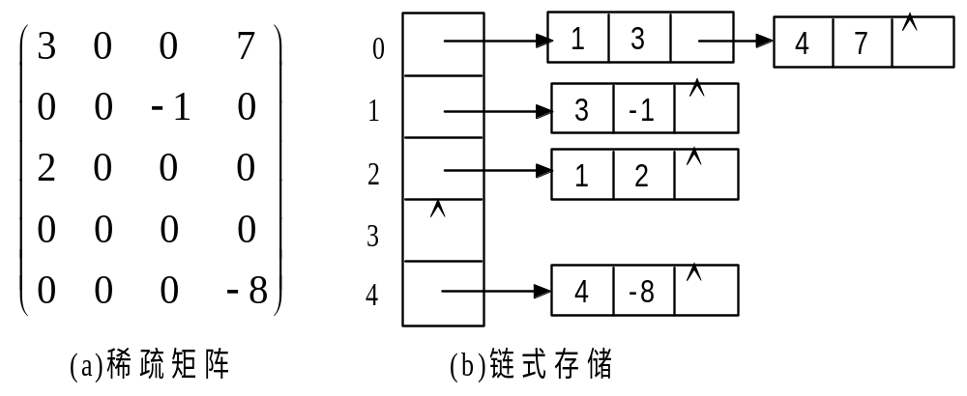
不规则矩阵的存储
链式存储
数据类型定义如下：
  #define Row 100
  #define Col 100
  typedef struct node{
  int col; /*列坐标*/
  ElemType value; /*值*/
  struct node * next; /*本行下一个非零元指针*/
  }SPNode,*SPNodePtr;
  typedef SPNodePtr LSPMatrix[Row];

Slide 106
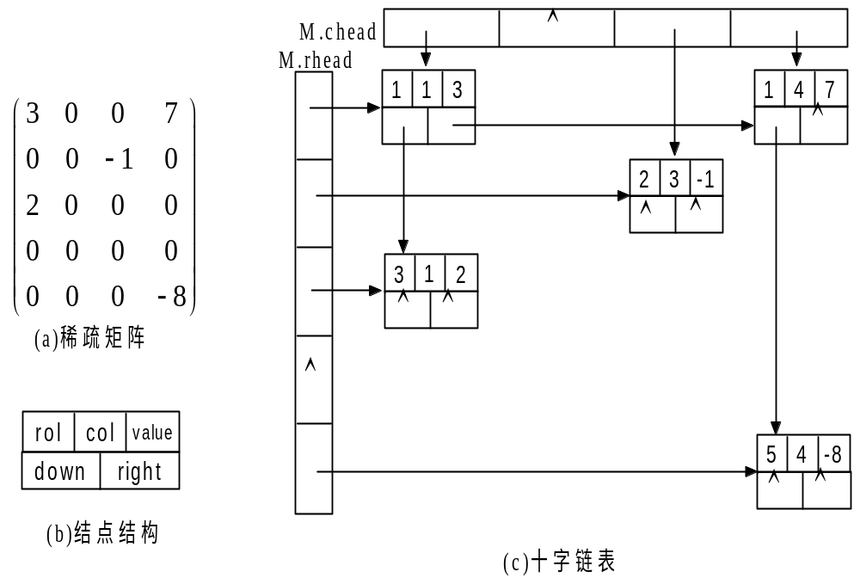
稀疏矩阵的十字链表:行列关系

Slide 107
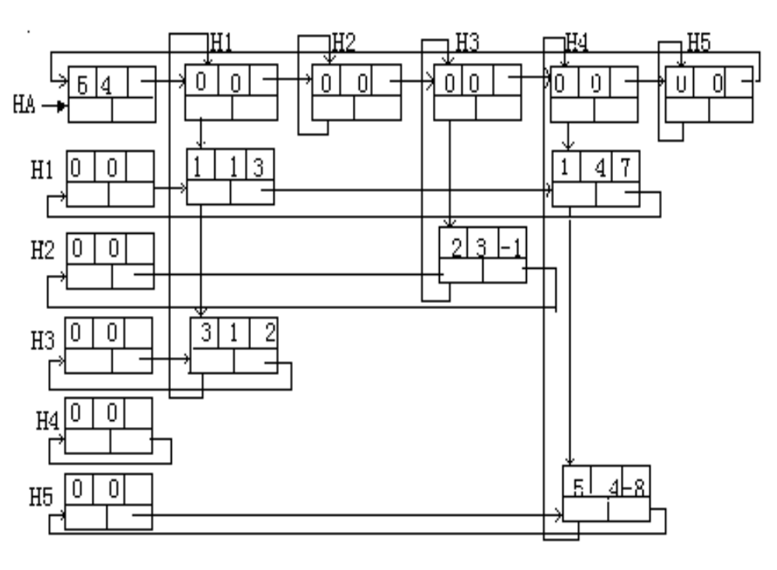
稀疏矩阵的十字链表：头结点合并
所有结点结构相同
1个总表头结点
max(m,n)个表结点
非零个元素结点

Slide 108
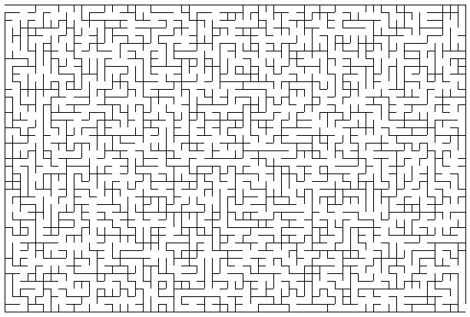

Slide 109
2.4.3数组的应用
迷宫问题
  问题分析/栈
  用二维数组来存储迷宫
问题描述
从出发点（入口）开始，在给定的空间中，沿可行的路径进行探索，直到达到目标（出口）。
在资源勘探中，在战争或游戏中，都会有类似的情景，在给定的空间中，如森林、山洞、沙漠等，搜索特定目标，如出路、人或物等。这类问题都可以归结为迷宫问题。

Slide 110
迷宫表示
可以用一个m行n列的二维数组cells[m][n]来表示迷宫地图，
并约定：
当数组元素cells[i][j]=1，表示通路，
cells[i][j]=0，表示不通；
入口为左上角cells[1][1]，出口为右下角cells[m][n]；
为了使探索方向个数一致，可在原来的迷宫地图四周都扩展一个点，即增加两行和两列，并将迷宫四周增加点的值全部置为0，表示是墙，不能通行。
这样做使得原迷宫地图中的所有点都成为了中间点，不用再判断当前点是角点、边点、还是中间点，每个点的探索方向均为8个。

Slide 111
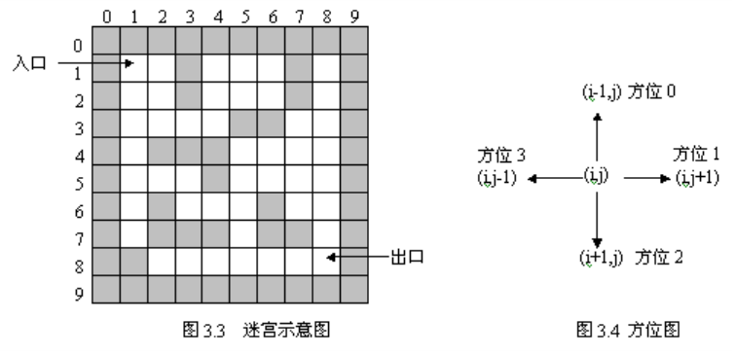
int cells[ROW][COL]=
{
{ 0 , 0 , 0 , 0 , 0 , 0 , 0 , 0 , 0 , 0 } ,
{ 0 , 1 , 1 , 1 , 1 , 1 , 1 , 0 , 0 , 0 } ,
{ 0 , 0 , 0 , 0 , 0 , 0 , 1 , 1 , 0 , 0 } ,
{ 0 , 1 , 1 , 1 , 1 , 1 , 1 , 0 , 1 , 0 } ,
{ 0 , 1 , 1 , 0 , 1 , 0 , 0 , 1 , 1 , 0 } ,
{ 0 , 1 , 1 , 1 , 0 , 1 , 1 , 1 , 1 , 0 } ,
{ 0 , 1 , 1 , 1 , 0 , 1 , 0 , 0 , 1 , 0 } ,
{ 0 , 1 , 1 , 0 , 0 , 1 , 0 , 1 , 1 , 0 } ,
{ 0 , 1 , 1 , 1 , 1 , 1 , 1 , 0 , 1 , 0 } ,
{ 0 , 0 , 0 , 0 , 0 , 0 , 0 , 0 , 0 , 0 }
} ;

